Slide 1
利用Robusta消除例外處理壞味道
研究生：楊雅雯
國立台北科技大學 資訊工程系
指導教授：謝金雲、鄭有進
2018/6/14
Notes:
各位教授、同學 大家好，我是楊雅雯
我的論文題目試：利用Robusta消除例外處理壞味道

Slide 2
大綱
研究背景與動機
研究目標
背景知識
研究方法
應用實例
結論與未來展望
2
Notes:
這是我的大綱，分別是…

Slide 3
大綱
研究背景與動機
研究目標
背景知識
研究方法
應用實例
結論與未來展望
3
Notes:
我會先介紹

Slide 4
研究背景與動機
例外處理機制是處理例外的重要手段
正確的處理例外是很困難的
Robusta工具幫助想改善程式碼品質的人
Robusta定義的壞味道隨著時間改變
Notes:
例外處理機制是處理例外的重要手段，處理不好很容易留下「例外處理壞味道」
雖然可以透過重構程式碼來消除壞味道，但正確的處理例外是很困難的，尤其是對沒有經驗的人而言
為了幫助想改善程式碼品質的人，學長們提出重構方法並實作Robusta工具
Robusta定義的壞味道隨著時間的演進，偵測的功能越來越精確，但部分對應壞味道的重構方法尚未實作或有能夠改善的地方

Slide 5
大綱
研究背景與動機
研究目標
背景知識
研究方法
應用實例
結論與未來展望
5

Slide 6
研究目標
補齊尚未實作的重構方法
改善現有的方法
Notes:
因此我的研究目標是補齊Robusta定義的壞味道自動化重構功能，和改善Robusta原來消除壞味道的方法

Slide 7
大綱
研究背景與動機
研究目標
背景知識
Robusta
強健度等級
Abstract Syntax Tree
研究方法
應用實例
結論與未來展望
7
Notes:
我會在背景知識介紹 Robusta、強健度等級和 Ab-stract Syn-tax Tree

Slide 8

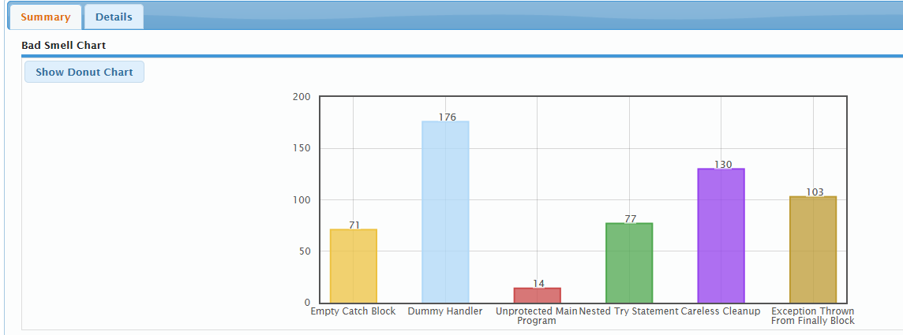
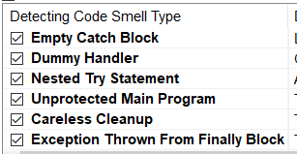
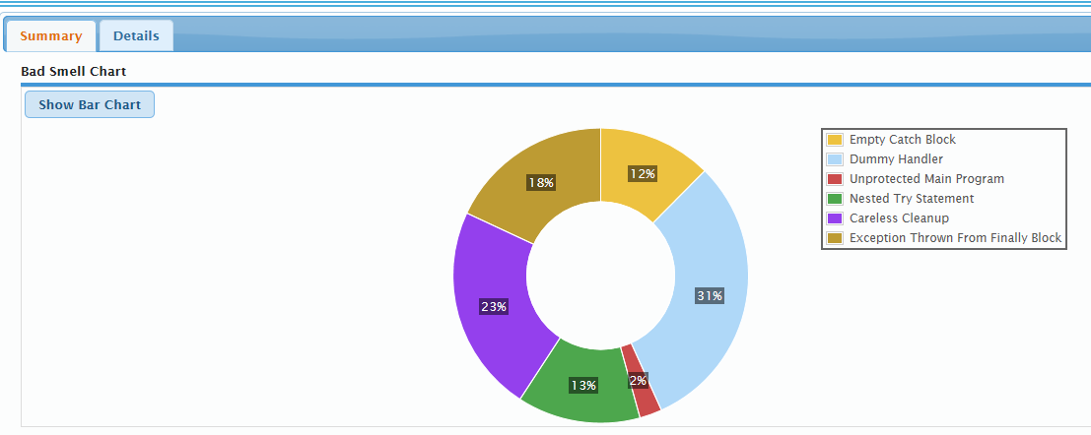
Robusta
Notes:
Robusta是一個靜態分析程式碼的工具，能夠偵測和產生壞味道的報表，並藉由重構來消除壞味道。在Robusta工具中，定義了6種壞味道，這六種壞味道分別是：
Empty Catch Block
Dummy Handler
Nested Try Statement
Unprotected Main Program
Careless Cleanup
Exception Thrown Form Finally Block
會在之後的ppt做介紹

Slide 9
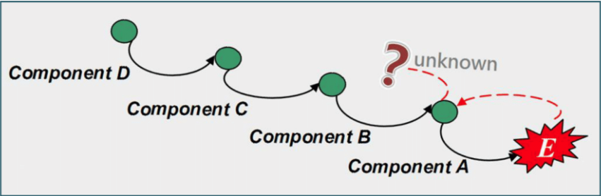
強健度等級
等級0：未定義(Undefined)
Notes:
在陳建村學長的研究中，提出包含四個強健度等級的例外處理模型，作為判斷軟體元件例外處理能力的依據。
第一個是等級0：未定義
當開發人員還有沒對系統強健度貼上標籤時，他的強健度等級為等級0
如圖所示，當元件A發生例外時，因為沒有定義強健度等級，因此元件B不知道A是執行成功還是將例外掩蔽起來，而無法做後續的處理

Slide 10
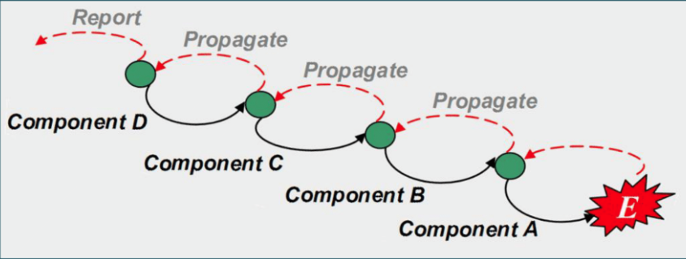
強健度等級
等級1：錯誤回報(Error reporting)
Notes:
強健度等級1為錯誤回報
如圖所示，如果元件A發生例例外，如果沒有要對例外進行處理，則必須將例外回報給上層元件B知道，如果每個元件都不處理，則例外會一直往上層回報上去
到最上層元件D處理例外或將例外記錄下來

Slide 11
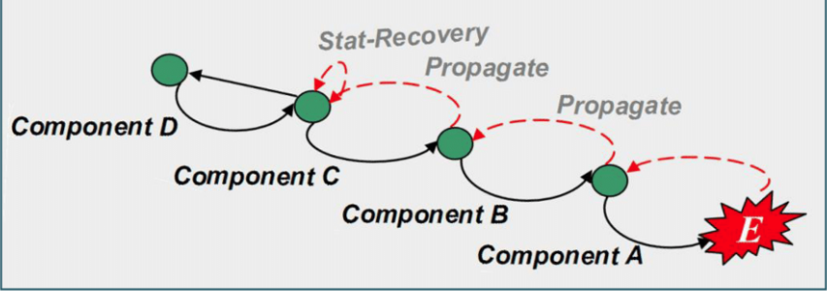
強健度等級
等級2：狀態回復(State recovery)
Notes:
強健度等級2為狀態回復
要滿足強健度等級2必須先滿足等級1，且還要在錯誤發生後將系統回復到原來正確的狀態
如圖所示，如果元件A發生例例外且沒有要對例外進行處理，則將例外回報給上層元件B知道，元件B也將例外回報讓元件C知道，元件C接到例外後造成狀態錯誤，因此將狀態回復後，再將例外往上層回報，到最上層元件D處理例外或將例外記錄下來

Slide 12
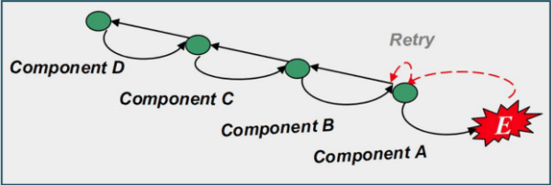
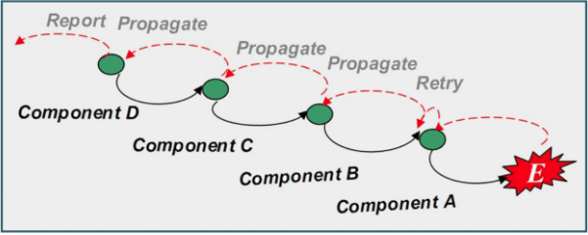
強健度等級
等級3：行為重試(Behavior recovery)
Notes:
強健度等級3為行為重試
要滿足強健度等級3必須先滿足等級2，還要重試原本錯誤的行為或找其他方法來完成原來的任務
如上圖所示，如果元件A發生例例外後，會將狀態回復，再重試原來的行為，
如果重試行為失敗，會如下圖所示，將例外往上層回報，由最上層元件D處理例外或將例外記錄下來

Slide 13
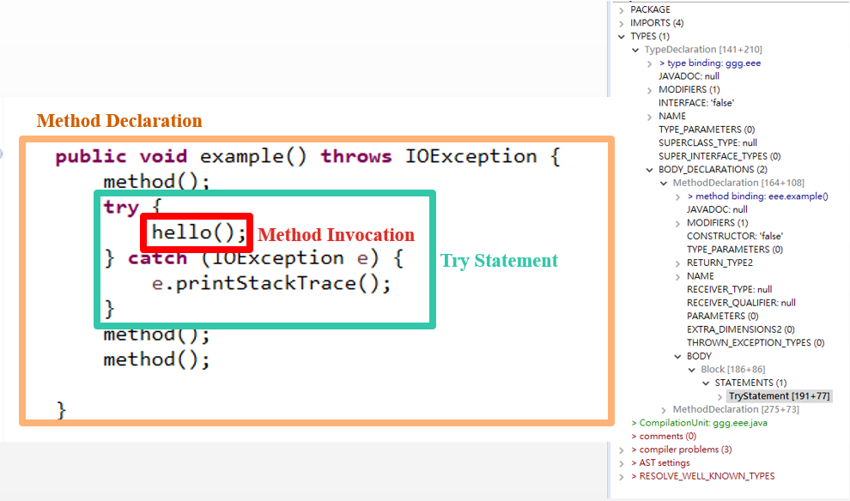
Abstract Syntax Tree
Notes:
Abstract Syntax Tree簡稱AST，他是用來表達Java檔案的結構
因此，Eclipse提供了AST View的plugin，將Java檔案轉換為樹狀結構。右邊那塊為AST View提供的樹狀結構
本論文消除壞味道的方法，是用AST提供的ASTParser來分析java檔案的結構，再用ASTRewrite來對目標的節點進行修改，寫回java檔案中
本論文常提到的AST節點有
Method Invocation：method的節點
Try Statement：包含了try block、catch clause和finally block
Method Declaration：一段程式碼的區塊
Method Declaration index為Method Declaration在該Java文件的排序。如果這個Method Declaration 再這個Java黨中他是第一個出現的，則Method Declaration index為0

Slide 14
大綱
研究背景與動機
研究目標
背景知識
研究方法
應用實例
結論與未來展望
14
Notes:
這裡會介紹6種壞味道和消除壞味道的方法，並介紹這些方法是如何實作的；接著介紹 過去與本論文實作後Robusta的差異；最後介紹我們提供的壞味道消除流程

Slide 15
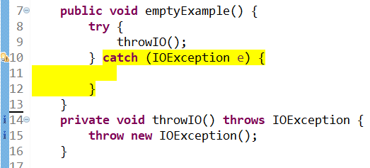
Empty Catch Block
定義
Notes:
如圖所示，有一段程式碼被try/catch包起來，如果catch不做任何事的話，稱為Empty Catch Block壞味道
這個壞味道會掩蔽例外發生的事實，而且如果發生例外後，程式碼變成錯誤的狀態，會讓程式碼在不正確的狀態繼續執行下去

Slide 16
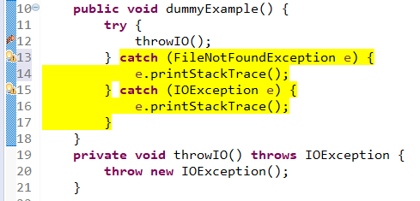
Dummy Handler
定義
Notes:
Dummy Handler定義和Empty Catch Block類似，差別在Dummy Handler為當catch捕捉例外後，會把例外訊息記錄下來
雖然有印出例外訊息，但如果在圖形化、網頁化介面上，開發人員不容易直接到看到例外訊息，而且把例外訊息印出來會造成開發人員以為例外已經被處理，但事實上卻沒有對例外進行修復的動作
如果程式碼發生例外造成狀態錯誤，Dummy Handler也會讓程式碼繼續在不正確的狀態往下執行
因為Dummy Handler跟Empty Catch Block壞味道消除的方法是一樣的，所以我們以Dummy Handler為例子介紹

Slide 17
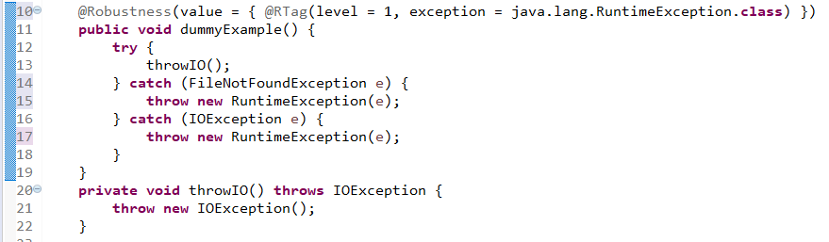
Dummy Handler & Empty Catch Block
根據洪哲瑋論文提到的Robusta消除Dummy Handler & Empty Catch Block 功能
快速修復(Quick fix)
重構(Refactor)
Notes:
在Dummy Handler 和 Empty Catch Block這兩個壞味道的消除方法，都是將例外往上一層回報，讓強健度等級提升到等級1
根據洪哲瑋學長的論文 他對Dummy Handler 和Empty Catch Block這兩個壞味道提供了兩種消除方法，分別為快速修復和重構
快速修復是比較不具有彈性的，他不提供選項讓使用者設定，在學長的論文中，不論catch接到什麼類型的例外
他提供的快速修復是直接將catch接到的例外轉成RuntimeException來向上層回報

Slide 18
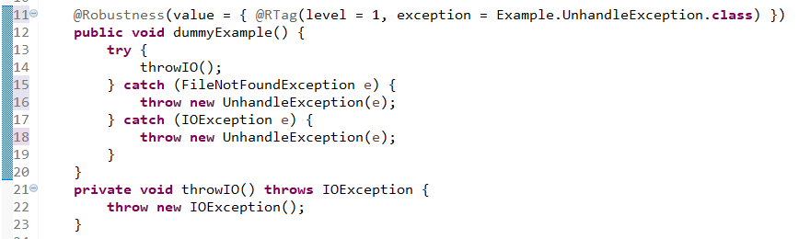
Dummy Handler & Empty Catch Block
根據洪哲瑋論文提到的Robusta消除Dummy Handler & Empty Catch Block 功能
快速修復(Quick fix)
重構(Refactor)
Notes:
另一個方法為重構
重構是比較有彈性的，他會提供選單讓使用者選擇要丟出的例外，以圖片為例，丟出了使用者自己定義UnhandleException來向上層回報

Slide 19
Dummy Handler & Empty Catch Block
Robusta原先提供的功能：
1. 快速修復功能­：丟出例外
2. 快速修復功能­：丟出RuntimeException
3. 重構功能：丟出Unchecked Exception
重新修正後的功能：
快速修復功能­：丟出例外
重構功能：丟出Unchecked Exception
Notes:
但我們發現Robusta經過時間的變化，他對Dummy Handler 和 Empty Catch Block提供了3種消除方法
分別為：
1. 快速修復功能­：丟出例外 ，他會直接將catch接到的例外類型來向上層回報
2. 快速修復功能­：丟出RuntimeException， 他是洪哲偉學長提出的快速修復功能，會將catch接到的例外轉成RuntimeException來向上層回報
3. 重構功能：丟出Unchecked Exception，他會提供選單，預設為RuntimeException，裡面有所有的Unchecked例外類型，包含使用者自己定義的Unchecked 例外
因為功能2丟出的RuntimeException是屬於Unchecked Exception，因此我們把原來Robusta提供的「丟出RuntimeException的快速修復功能­」拿掉，變成下面的快速修復跟重構兩種功能

Slide 20
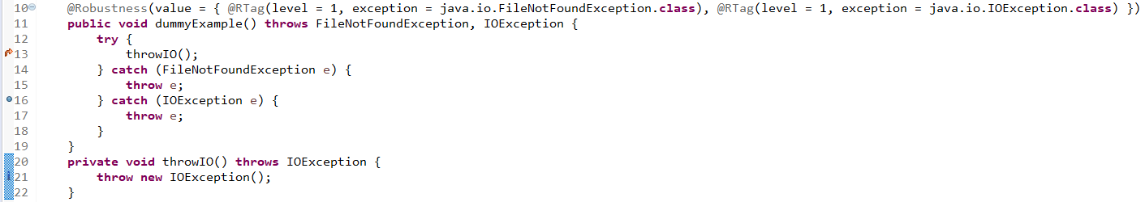
Dummy Handler & Empty Catch Block
重新修正後的功能：
快速修復功能­：丟出例外
重構功能：丟出Unchecked Exception
Notes:
首先先介紹Robusta在這兩個壞味道提供的快速修復的功能
例如圖片的第14行和第16行，不論catch揪到了什麼類型的例外，他的消除方法都是將這些例外直接向上層回報

Slide 21
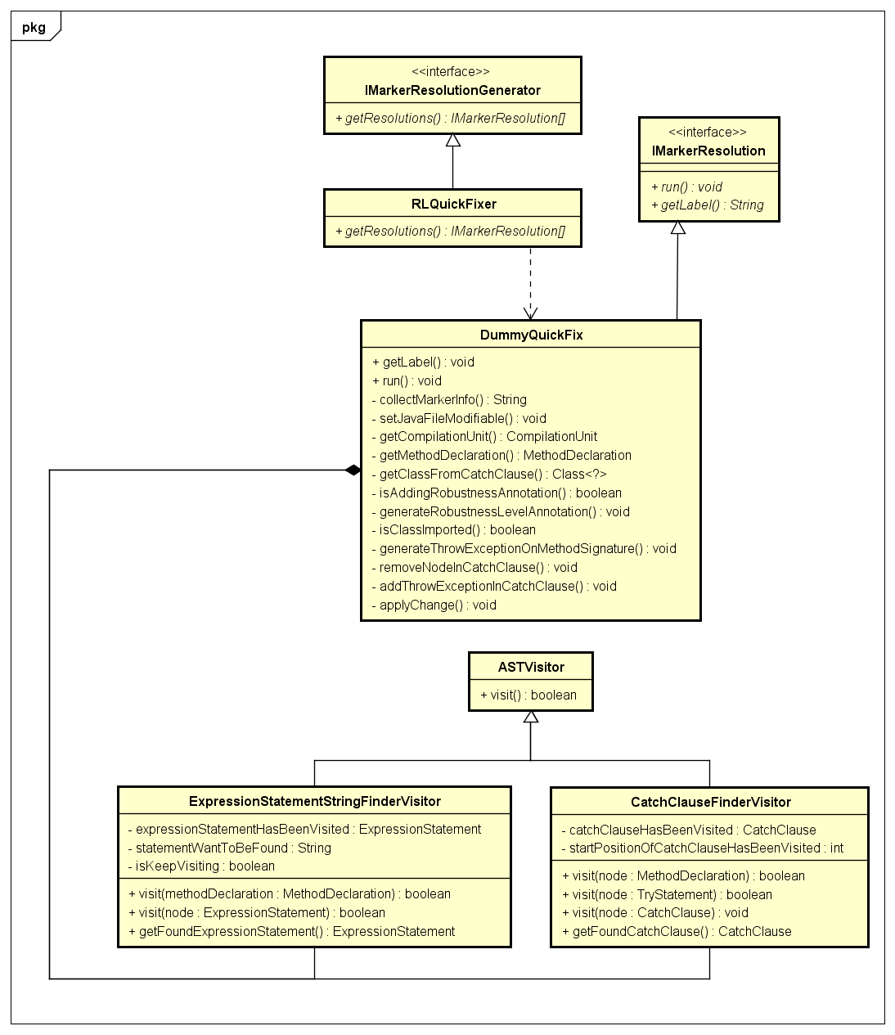
Notes:
當使用者點擊警告訊息要消除壞味道時，RLQuickFixer會根據使用者所選擇的壞味道種類來提供對應的快速修復方法。
因此當使用者點擊Dummy Handler 和 Empty Catch Block壞味道的Quick Fix功能時，RLQuickFixer類別會觸發DummyQuickFix類別，執行快速修復的功能來消除壞味道。
在Quickfix的過程中，會用到ExpressionStatementStringFinderVisitor和CatchClauseFinderVisitor來走訪需要的節點

Slide 22
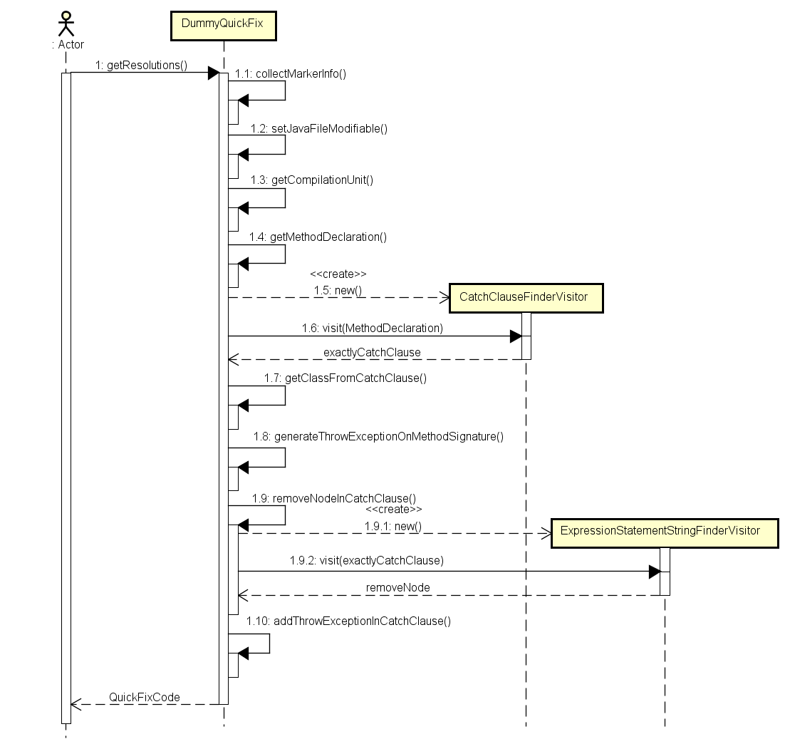
Dummy Handler & Empty Catch Block
Notes:
當RLQuickFixer觸發DummyQuickFix後
透過標記的IMarker來取得壞味道在該Java文件的MethodDeclaration index。(1.1)
設定AST相關資訊取得CompilationUnit。(1.2、1.3)
藉由取得的MethodDeclaration index和CompilationUnit取得壞味道所在的MethodDeclaration。(1.4)
我們會藉由CatchClauseFinderVisitor來幫助我們取得MethodDeclaration 裡指定壞味道所在的catch資訊。(1.5、1.6、1.7)
將MethodDeclaration的介面宣告指定catch所接住的例外型別。(1.8)
藉由ExpressionStatementStringFinderVisitor來檢查catch是否有印出例外訊息的節點，若有則移除。(1.9)
將catch捕捉到的例外向上層回報出去。(1.10)
完成這些步驟即可完成Dummy Handler 和 Empty Catch Block壞味道的自動化快速修復功能。

Slide 23
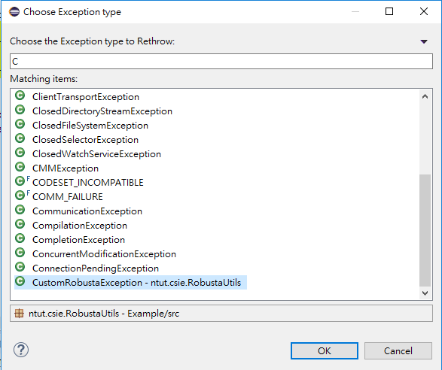
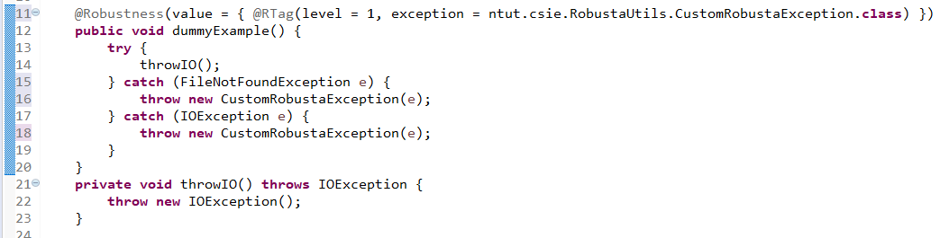
Dummy Handler & Empty Catch Block
重新修正後的功能：
快速修復功能­：丟出例外
重構功能：丟出Unchecked Exception
Notes:
另一個方法為重構功能，第程式碼第13、15行點擊燈泡後選擇重構功能，會跳出Unchecked Exception的選單，讓使用者選擇要回報的Unchecked 例外，這裡選擇了自定義的CustomRobustaException，按下ok後，原來第16、18行會從印出例外訊息會改為回報剛剛所選擇的CustomRobustaException

Slide 24
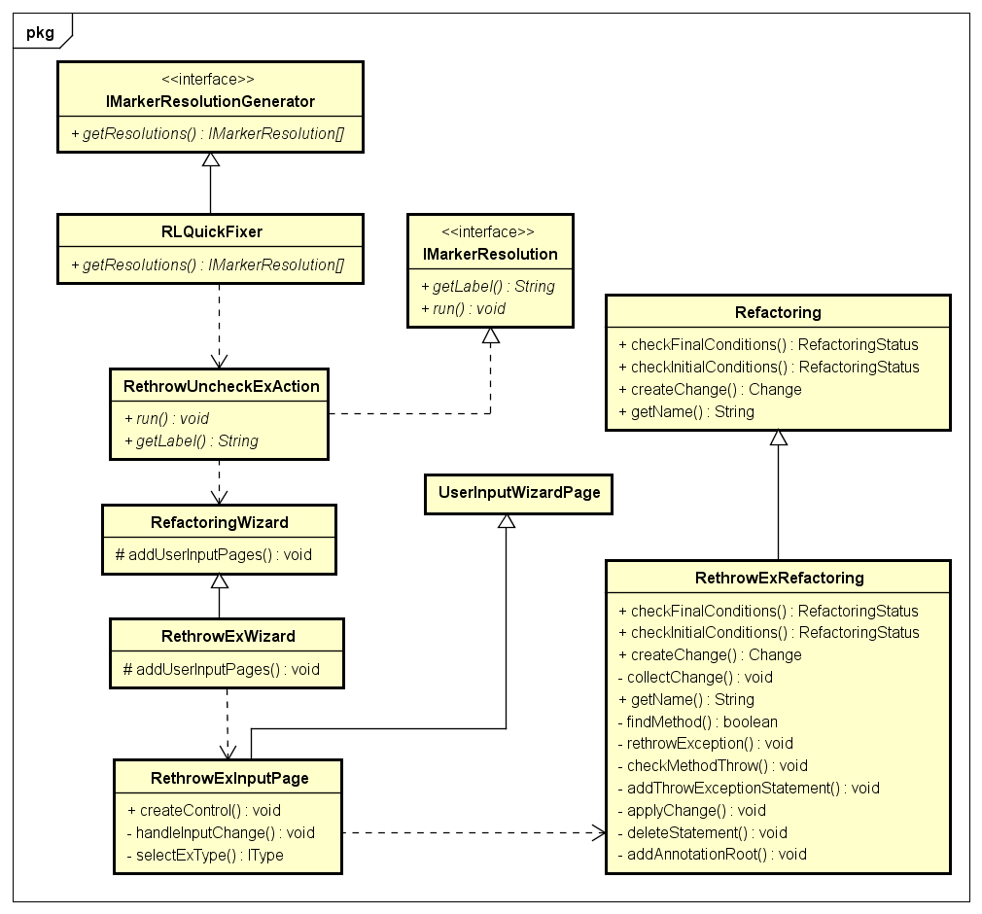
Dummy Handler & Empty Catch Block
Notes:
當使用者在Dummy Handler和Empty Catch Block壞味道選擇警告訊息提供的重構方法時，RLQuickFixer會執行RethrowUncheckExAction的類別，啟動重構頁面讓使用者設定相關參數和要回報的例外型別等。RethrowExWizard繼承Eclipse的RefacotingWizard類別，因此能夠提供預覽畫面協助使用者設定重構的相關資訊。在使用者設定完成後，RethrowExInputPage會將使用者設定的資訊傳到RethrowExRefactoring類別，對Dummy Handler和Empty Catch Block進行重構。

Slide 25
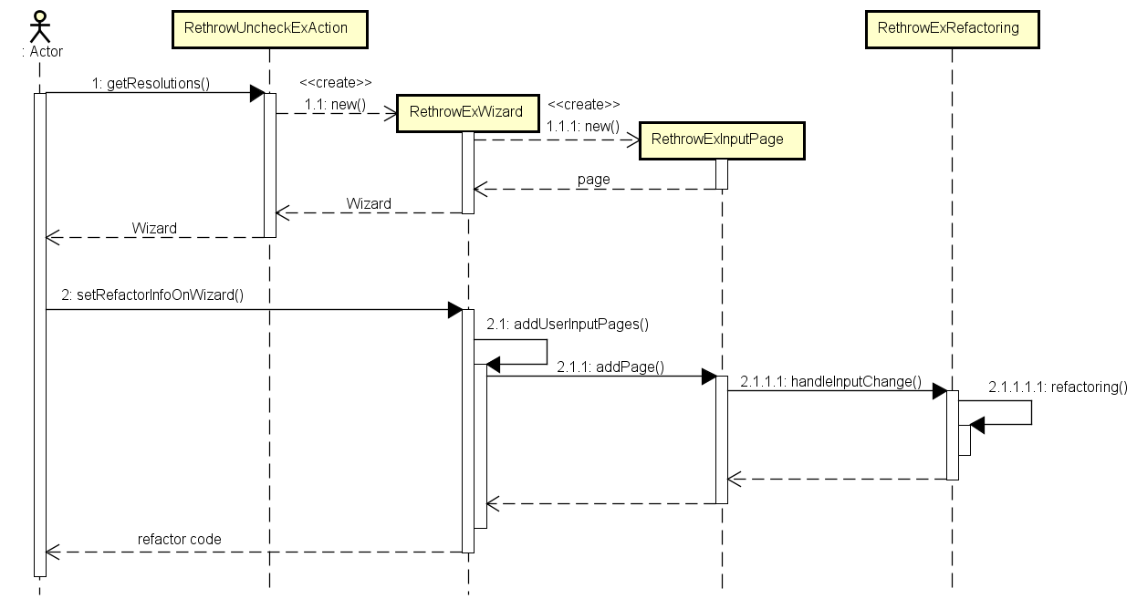
Dummy Handler & Empty Catch Block
Notes:
當使用者點擊重構功能時，RLQuickfixer會觸發RethrowUncheckExAction class
新增RethrowExWizard類別，並產生RethrowExInputPage類別，提供Unchecked Exception選單畫面讓使用者選擇。
當使用者選擇Unchecked Exception後
RethrowExWizard會將使用者設定的重構資訊傳入RethrowExRefactoring類別進行重構程式碼。
完成這些步驟後可完成Dummy Handler 和 Empty Catch Block壞味道自動化重構功能。

Slide 26
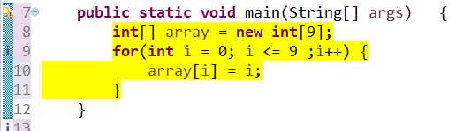
Unprotected Main Program
定義
Notes:
當main progra沒有被try/catch包覆住，並在catch裡對例外做處理的話，稱為Unprotected Main Program壞味道
如果main裡發生了例外，會造成系統發生不預期的終止，會被使用者認為是軟體品質不佳的表現

Slide 27
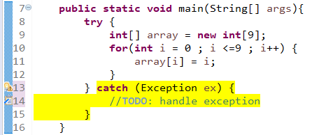
Unprotected Main Program
根據洪哲瑋論文提到的Robusta消除Unprotected Main Program功能－－快速修復
Notes:
根據洪哲瑋學長的論文，提供了快速修復的功能來消除Unprotected Main Program
消除的方法為：用try/catch把Main Program包覆起來，並且在catch捕捉Exception 類別的例外，在catch裡流下註解提醒使用者要處理例外

Slide 28
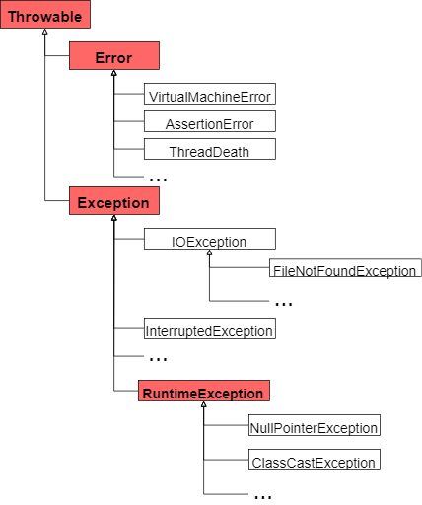
Unprotected Main Program
Notes:
但根據這張Throwable和他的sub class架構圖表，能夠看到雖然catch是接住Exception類別的例外，但如果發生了Error，Main Program還是會發生不預期的終止
因此我將Exception改成Throwable，並且在catch捕捉到例外後，會將例外訊息記錄到日誌檔中

Slide 29
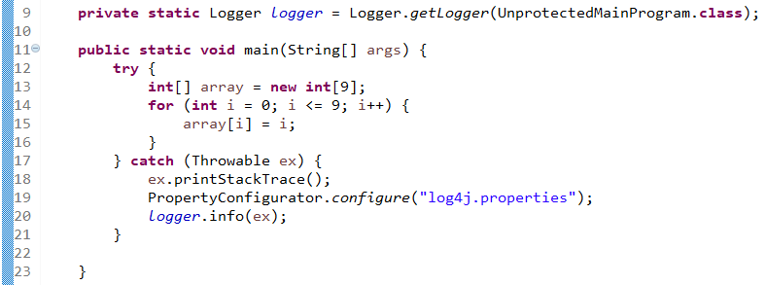
Unprotected Main Program
改善後的快速修復功能
Notes:
這張圖片是快速修復功能改善後的樣子

Slide 30
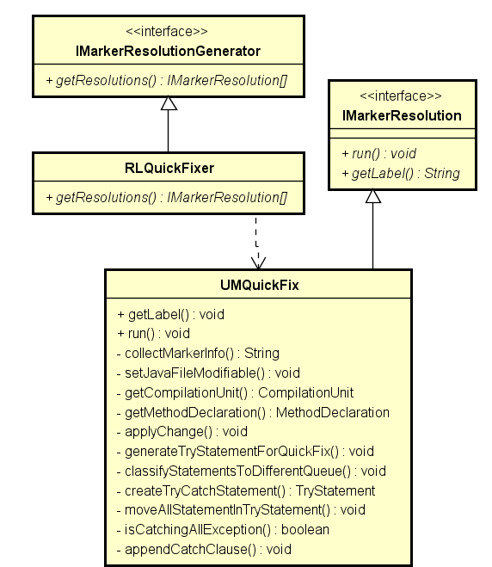
Unprotected Main Program
Notes:
當使用者點擊Unprotected Main Program壞味道Quick Fix功能時，RLQuickFixer類別會觸發UMQuickFix類別，執行快速修復的功能來消除壞味道。

Slide 31
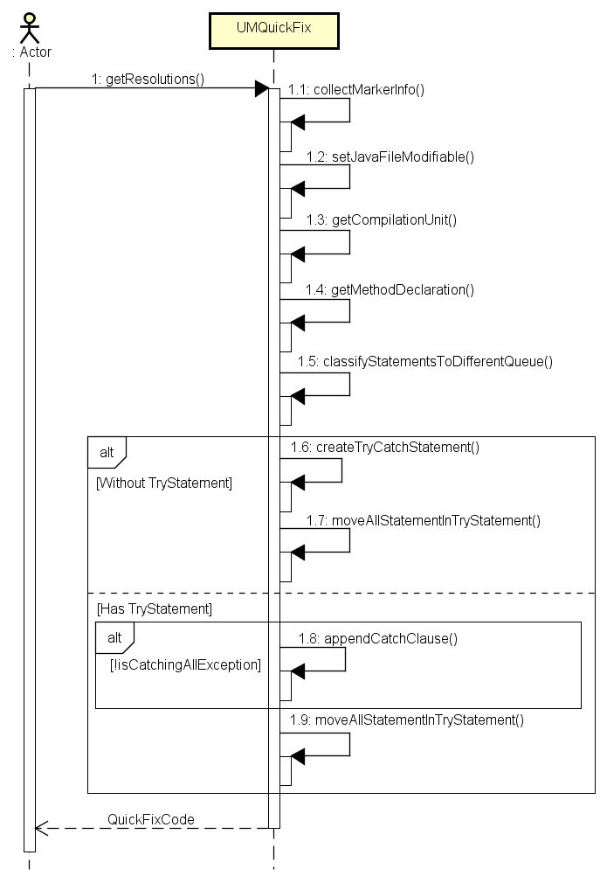
Unprotected Main Program
Notes:
當RLQuickFixer觸發UMQuickFix後
透過標記的IMarker來取得壞味道在該Java文件的MethodDeclaration index。(1.1)
設定AST相關資訊取得CompilationUnit。(1.2、1.3)
藉由取得的MethodDeclaration index和CompilationUnit取得壞味道所在的MethodDeclaration，此MethodDeclaration即為主程式。(1.4)
蒐集主程式內所有的Try Statement，而將主程式分為兩種情境：主程式內有Try Statement和主程式內沒有Try Statement。(1.5)
主程式內沒有Try Statement：
(a) 產生try/catch，在catch捕捉Throwable類別，並將捕捉到的例外紀錄日誌檔中。(1.6)
(b) 將主程式內的程式碼移入try區塊裡。(1.7)
(2) 主程式內有Try Statement：
(a) 檢查catch是否有捕捉Throwable類別或是Exception類別，如果沒有，則增加捕捉Throwable類別的catch區塊，並將例外捕捉後記錄日誌檔中。(1.8)
(b) 將不在try/catch裡的程式碼移入try/catch中。(1.9)
完成上述步驟即可完成Unprotected Main Program壞味道自動化快速修復功能。

Slide 32
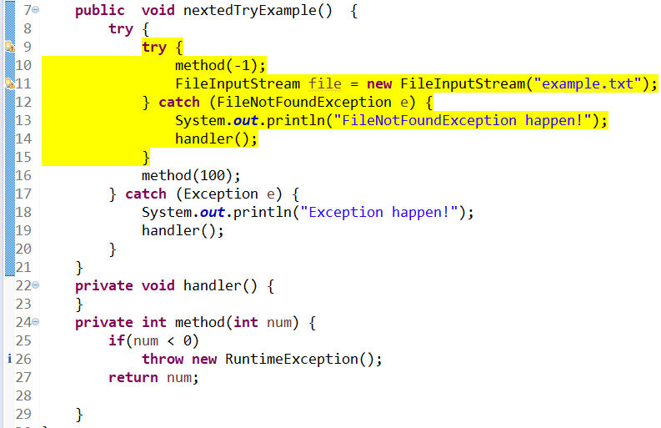
Nested Try Statement
定義
Notes:
當try、catch或finally區塊中存在巢狀結構的Try Statement，稱為Nested Try Statement壞味道。
雖然Nested Try Statement壞味道並不會對程式碼造成影響，也沒有程式邏輯上的錯誤，但是對開發者來說，複雜的巢狀結構將不容易閱讀，並且不容易測試和維護。

Slide 33
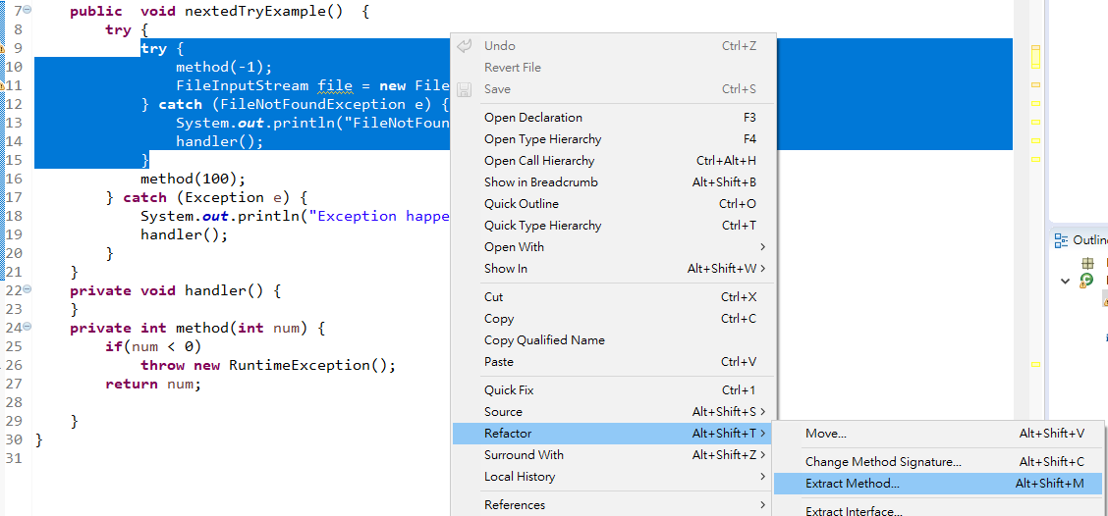
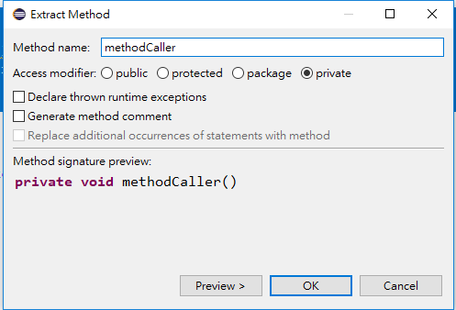
Nested Try Statement
根據洪哲瑋論文提到消除Nested Try Statement的方法
不提供
Notes:
根據洪哲偉學長的論文，提到
只要將try statement圈選起來，透過Eclipse提供的Extract Method功能，就能夠消除這個壞味道，因此不在提供自動化消除壞味道功能

Slide 34
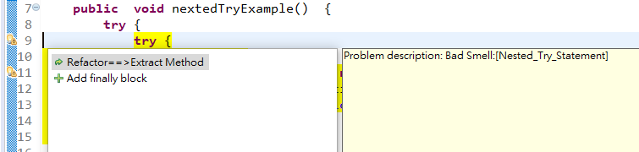
Nested Try Statement
我們發現Robusta有提供Nested Try Statement的重構功能
Notes:
但我們發現Robusta有提供自動化重構功能來消除Nested Try Statement
點擊第9行的燈泡，選擇Refactor==>Extract Method後
Robusta會自動連結Eclipse的Extract Method功能，跳出Extract Method視窗，使用者填完method name後，壞味道就被消除了

Slide 35
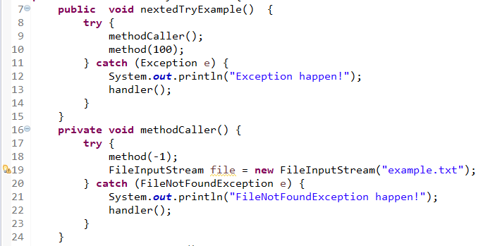
Nested Try Statement
Nested Try Statement壞味道消除結果
Notes:
這是Nested Try Statement消除後的程式碼，第9行原來壞味道的地方被抽成一個method

Slide 36
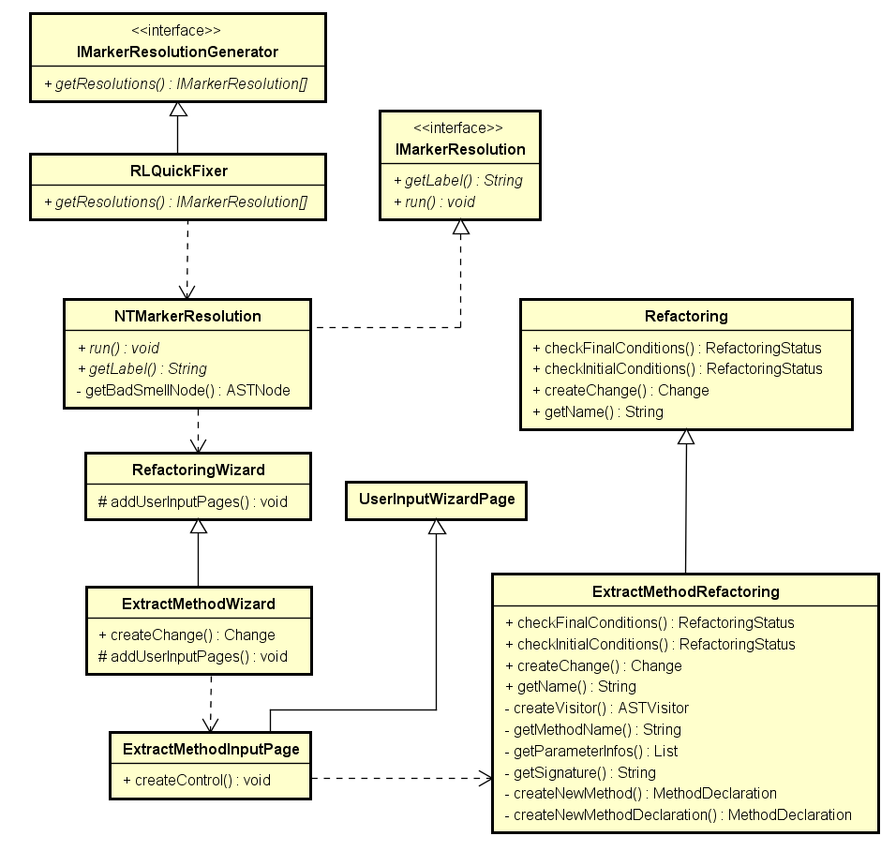
Nested Try Statement
Notes:
當使用者在Nested Try Statement壞味道選擇警告訊息提供的重構方法時，RLQuickFixer會執行NTMarkerResolution的類別，與Eclipse結合來啟動重構頁面讓使用者設定相關參數和要回報的例外型別等。連結Eclipse的ExtractMethodWizard類別，它繼承了RefacotingWizard類別，提供預覽畫面協助使用者設定重構的相關資訊。在使用者設定完成後，連結Eclipse的ExtractMethodInputPage，將使用者設定的資訊傳到Eclipse的ExtractMethodRefactoring類別，對Nested Try Statement壞味道進行重構。

Slide 37
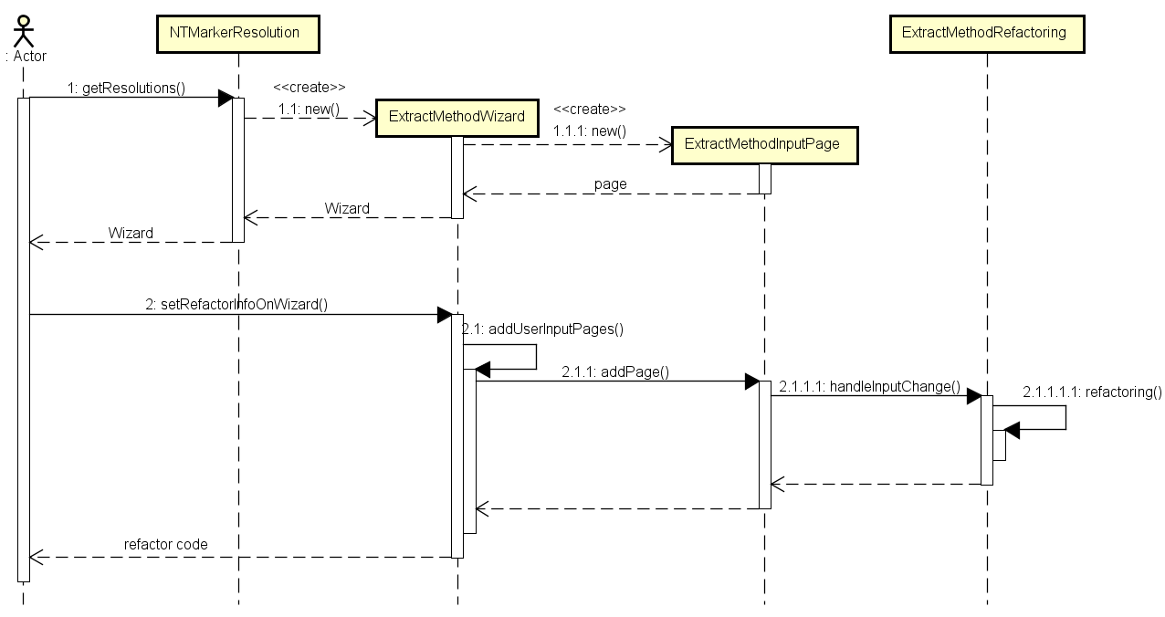
Nested Try Statement
Notes:
當使用者點擊重構功能時，RLQuickfixer會觸發NTMarkerResolution class
新增ExtractMethodWizard類別，並產生ExtractMethodInputPage類別，提供Extract Method畫面讓使用者設定。
使用者設定Extract Method資訊。
ExtractMethodWizard會將使用者設定的重構資訊傳入ExtractMethodRefactoring類別進行重構程式碼。
完成上述步驟即可完成Nested Try Statement壞味道自動化重構功能。

Slide 38
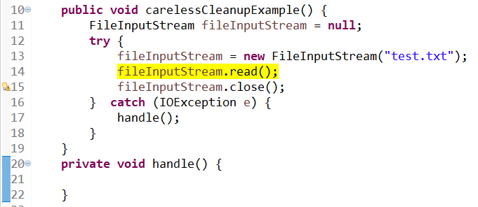
Careless Cleanup
定義
Notes:
Careless Cleanup定義為當程式碼執行時，在執行到釋放資源的程式碼之前發生例外狀況的話，會無法執行到釋放資源的程式碼，而造成資源沒有正確被釋放。
例如程式碼在第14行發生例外，程式會進入第16行的catch裡來處理例外，因此造成第15行釋放資源的程式碼不會被執行

Slide 39
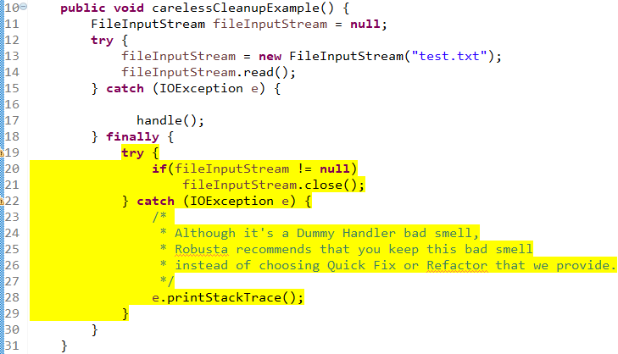
Careless Cleanup
先前Robusta沒有對Careless Cleanup提供自動化消除壞味道功能，因此我們提供了快速修復的功能來消除壞味道
Notes:
先前Robusta沒有對Careless Cleanup提供自動化消除壞味道功能，因此我們提供了快速修復的功能來消除壞味道
在Robusta
從這開始~~~~~

Slide 40
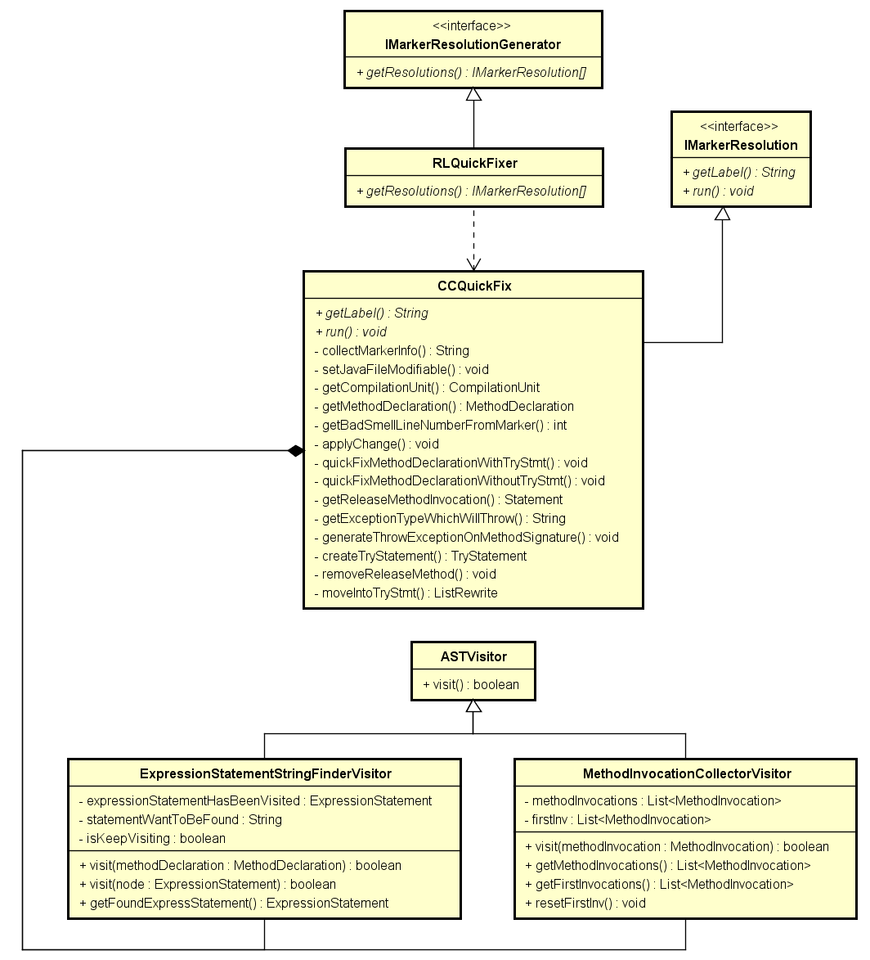
Careless Cleanup
Notes:
當使用者點擊Careless Cleanup壞味道Quick Fix功能時，RLQuickFixer類別會觸發CCQuickFix類別，執行快速修復的功能來消除壞味道。

Slide 41
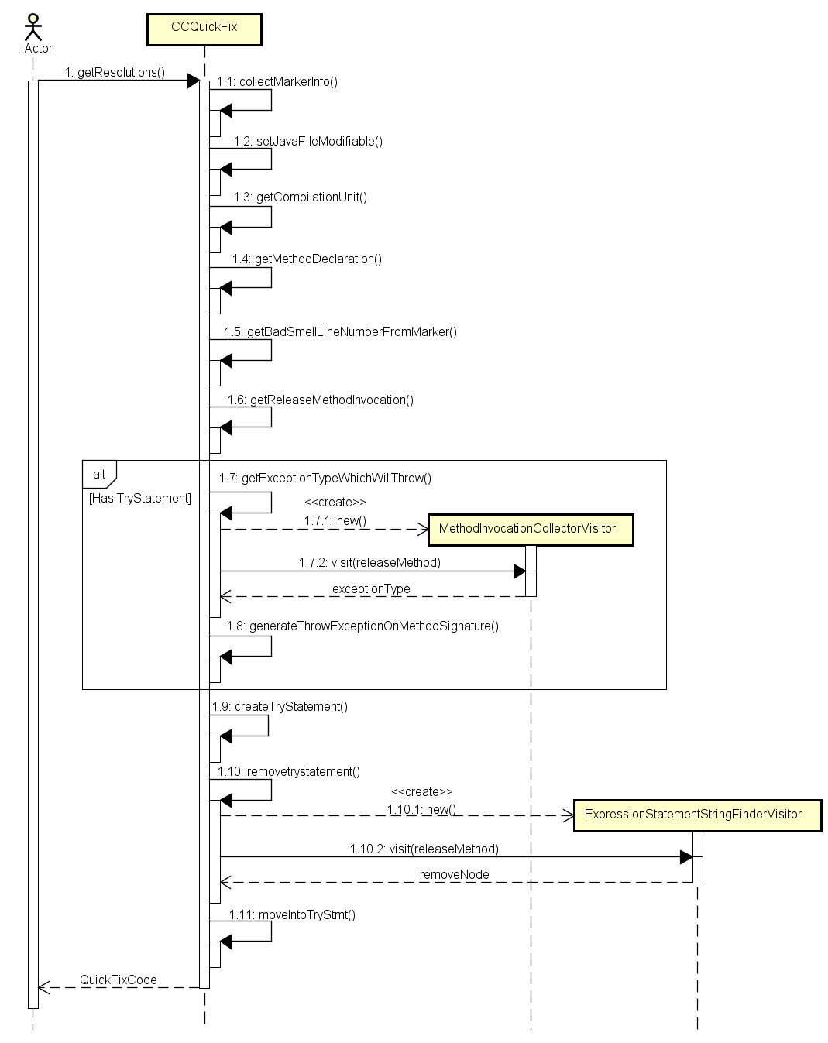
Careless Cleanup
Notes:
透過標記的IMarker來取得壞味道在該Java文件的MethodDeclaration index。
設定AST相關資訊取得CompilationUnit。
藉由取得的MethodDeclaration index和CompilationUnit取得壞味道所在的MethodDeclaration。
分析IMarker，取得壞味道的行數。
藉由壞味道的行數和MethodDeclaration取得釋放資源的函式。
判斷MethodDeclaration內是否Try Statement，如果有Try Statement，則
(1) 取得釋放資源函式會丟出的例外型別。
(2) 在MethodDeclaration的介面宣告釋放資源函式會丟出的例外。
產生Try Statement，並在finally block放入釋放資源的函式。
將原來釋放資源的函式移除。
將其他的函式移入Try Statement。
完成上述步驟即可完成Careless Cleanup壞味道自動化快速修復功能。

Slide 42
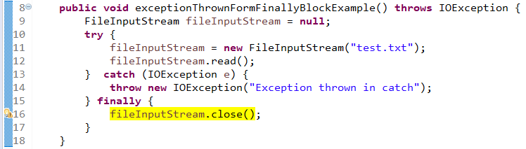
Exception Thrown From Finally Block
定義
Notes:
這是偵測及移除壞味道方法的流程圖
首先使用靜態分析工具 Robusta 掃描 Java 程式中的壞味道，以降低閱覽大量程式碼的人力成本
接著開發人員便可以檢視程式中的壞味道，並利用 aspect 程式呈現壞味道對系統的影響
第三步 以 failing test 呈現 bug
第四步便著手進行重構程式碼直到測試通過
最後再用 Robusta 掃描修復過的程式碼，驗證壞味道已不復存在

Slide 43
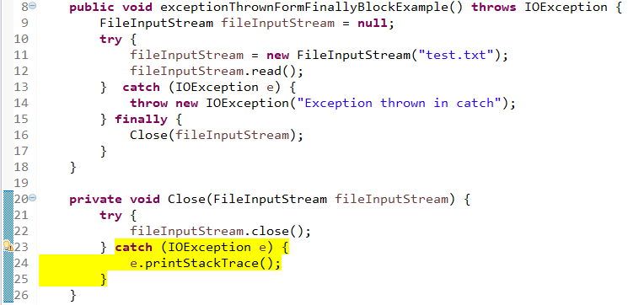
Exception Thrown From Finally Block
Robusta有提供Exception Thrown From Finally Block壞味道的重構功能

Slide 44
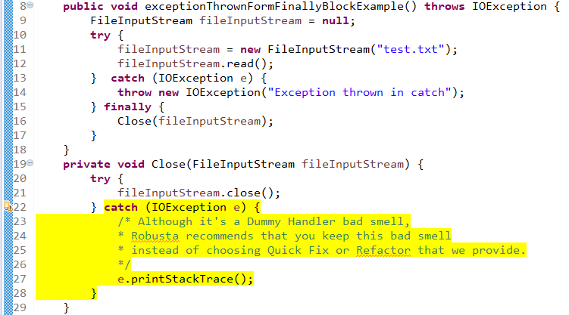
Exception Thrown From Finally Block
改善後的重構功能

Slide 45
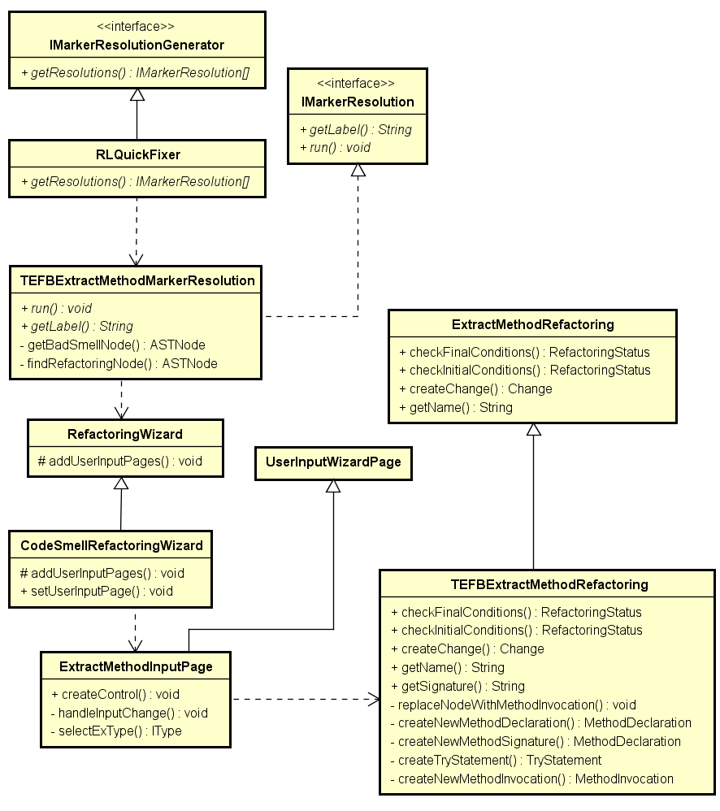
Exception Thrown From Finally Block
Notes:
當使用者在Exception Thrown From Finally Block壞味道選擇警告訊息提供的重構方法時，RLQuickFixer會執行TEFBExtractMethodMarkerResolution的類別，啟動重構頁面讓使用者設定相關參數和要回報的例外型別等。CodeSmellRefactoringWizard繼承Eclipse的RefacotingWizard類別，因此能夠提供預覽畫面協助使用者設定重構的相關資訊。在使用者設定完成後，ExtractMethodInputPage會將使用者設定的資訊傳到TEFBExtractMethodRefactoring類別，對Exception Thrown From Finally Block壞味道進行重構。

Slide 46
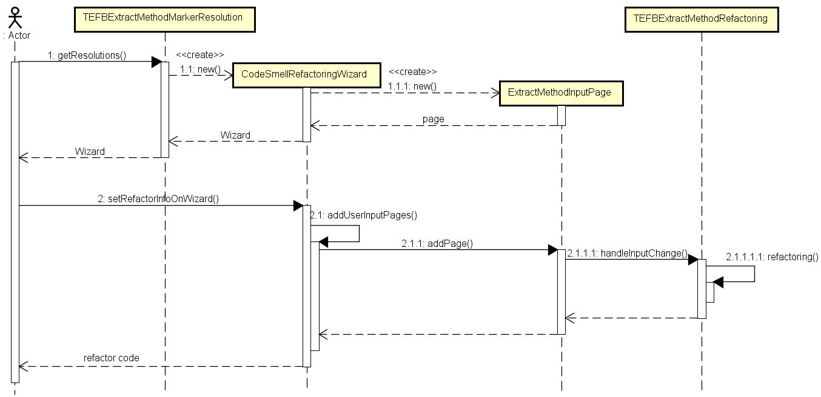
Exception Thrown From Finally Block
Notes:
1. 新增CodeSmellRefactoringWizard類別，並產生ExtractMethodInputPage類別，提供Extract Method畫面讓使用者設定。
使用者設定Extract Method資訊。
將使用者設定的重構資訊傳入TEFBExtractMethodRefactoring類別進行重構程式碼。
完成上述步驟即可完成Exception Thrown From Finally Block壞味道自動化重構功能。

Slide 47
過去與現在Robusta工具快速修復與重構差異
快速修復
壞味道種類 | 原本的Robusta | 本論文提供的方法
Dummy Handler & Empty Catch Block | catch捕捉到的例外後丟出RuntimeException來進行回報。 | 將catch捕捉到的例外型別直接丟出來進行回報。
Unprotected Main Program | 產生try/catch保護主程式，且catch捕捉Exception類別後不做任何事。 | 產生try/catch保護主程式，catch捕捉Throwable類別並印出例外訊息和將例外寫入日誌中。
Careless Cleanup | 無 | 增加快速修復功能。
47

Slide 48
過去與現在Robusta工具快速修復與重構差異
重構
壞味道種類 | 原本的Robusta | 本論文提供的方法
Dummy Handler & Empty Catch Block | 使用者能夠選擇自己定義的例外類別來將例外丟出。 | 使用者能夠選擇Unchecked例外類別，包含使用者定義的Unchecked例外，來將例外丟出。
Nested Try Statement | 與Eclipse的Extract Method做連結，自動化重構程式碼來消除壞味道。 | 無
Exception Thrown From Finally Block | 將釋放資源的函式用try/catch包住，並且Extract Method，讓使用者自己定義獨立出來的函式名稱，自動化重構程式碼來消除壞味道。 | 改善Robusta工具自動化重構功能，將獨立出來的函式catch部分增加註解，解釋為什麼這裡留下Dummy Handler壞味道。
48

Slide 49
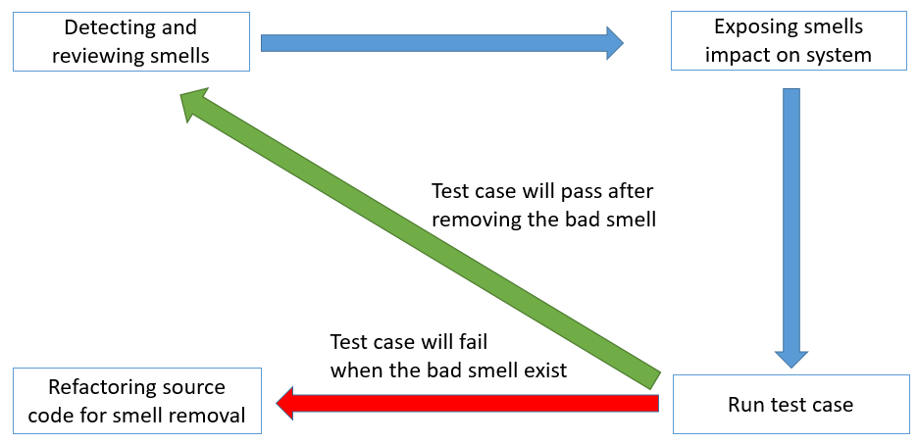
壞味道的偵測、暴露及消除流程

Slide 50
大綱
研究背景與動機
研究目標
背景知識
研究方法
應用實例
結論與未來展望
50

Slide 51
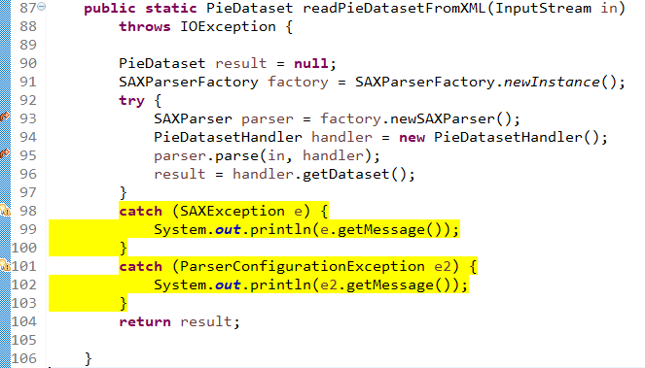
Dummy Handler應用實例
Notes:
偵測Dummy Handler
產生暴露程式碼壞味道的測試案例
執行測試案例，如果程式碼沒有正確的處理例外，則測試會失敗
藉由本論文介紹的壞味道消除方法，消除程式碼的壞味道並正確的處理例外
再執行一次剛剛失敗的測試案例，測試通過代表例外已經被正確的處理

Slide 52
Dummy Handler應用實例
影片
Notes:
為了呈現這一個 Dummy Handler 壞味道對系統造成影響，我們使用以下案例說明：
在 ezScrum 中，使用者可以在 Unplanned 頁面中管理不在計劃中的工作項目。當使用者想要修改一個已存在的 unplanned item 時，
會點擊欲編輯的對象並按下 Edit Unplanned Item 按鈕，
當按鈕按下後，系統前端對後端發送請求，後端收到請求之後觸發 ShowEditUnplanItemAction，
並回傳前端所需的資料，當前端收到回應之後會跳出具有 unplanned item 詳細資訊的視窗，以便使用者編輯詳細資訊，如圖所示。

Slide 53
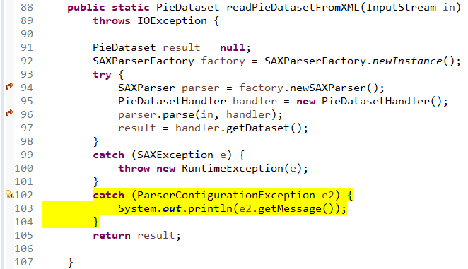
Dummy Handler應用實例
消除Dummy Handler壞味道
Notes:
當使用者修改完 unplanned item 的資訊後，按下 Submit，前端就會以編輯視窗標題上的 #1 為識別碼，向後端發送修改 unplanned
item 的請求，待後端修改完畢之後，前端關閉編輯視窗並於 Unplanned Item List 顯示 unplanned item 的最新資料，
如圖 所示。

Slide 54
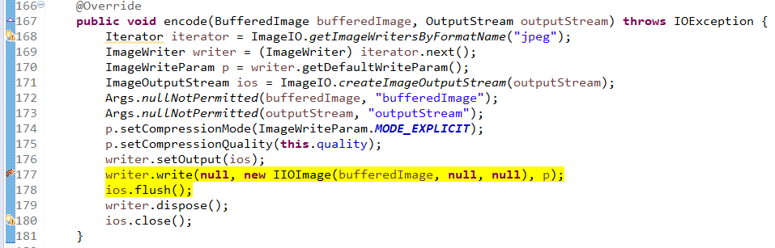
Careless Cleanup應用實例
偵測Careless Cleanup
Notes:
為了觀察例外發生時壞味道對系統的影響，我們設計了這個 ShowEditUnplanItemActionAspect 來注入
ShowEditUnplanItemAction 中第 51 行的 response.getWriter()
1:
當程式執行到 response.getWriter() 時就會丟出 IOException
2:
另外，我們設計了一個 AspectJSwitch 物件在第 20 行控制 aspect 程式是否要注入 ezScrum
的原始碼，讓 aspect 程式只有在跑測試的時候啟動，避免正常運行 ezScrum 服務時受到影響。

Slide 55
Careless Cleanup應用實例
影片
Notes:
設計完 aspect 程式之後我們將 AspectJSwitch 啟動
並且重複走一遍剛剛介紹的操作流程
我們選擇了想要修改的 Unplanned item 後按下 Edit Unplanned Item 的按鈕
於是 ezScrum 跳出了一個遺漏 unplanned item 識別碼及其他資訊的視窗
會造成這樣的結果是因為
當按鈕按下後前端便觸發了後端的 ShowEditUnplanItemAction
1:
但這次執行時因為 aspect 被啟動，所以程式執行到第 51 行時發生 IOException，
2:
此例外會使write(result.toString()) 無法被執行，
以至於前端收到了內容為空的 response，
所以前端才無法正常顯示資訊。
3:
但因為必填欄位 Name 為空，所以 Submit 按鈕為 disable 的狀態。

Slide 56
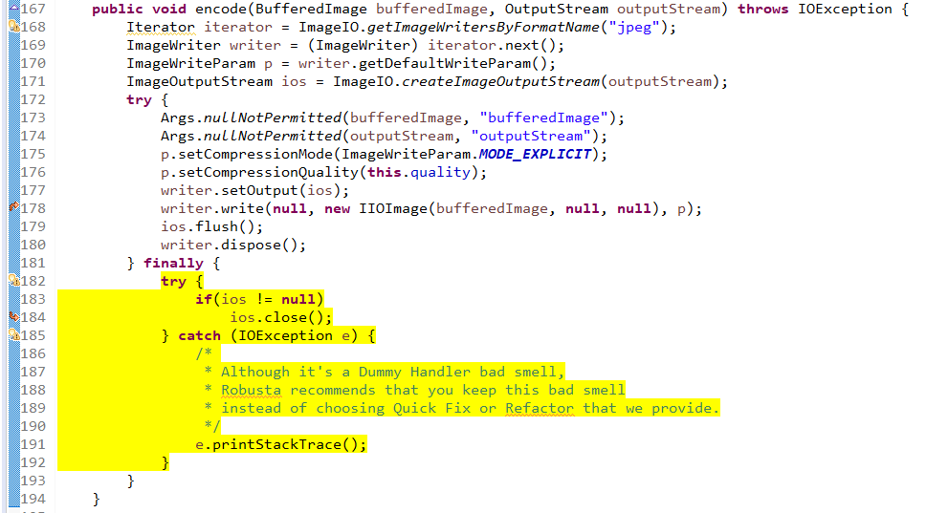
Careless Cleanup應用實例
消除Careless Cleanup壞味道
Notes:
但是當我們在必填欄位 Name 中填入資料後，再按下 Submit 按鈕，後端會因為前端發送請求時沒有帶入識別碼而導致編輯失敗，
如圖所示。

Slide 57
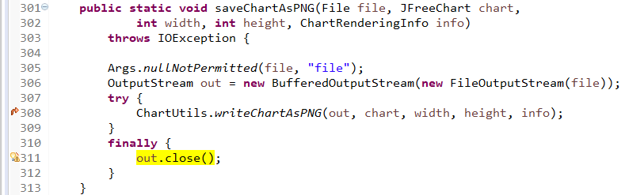
Exception Thrown Form Finally Block應用實例
偵測Exception Thrown Form Finally Block
Notes:
aspect 設計完畢後，就可以開始設計測試案例了。
如圖 所示，我們使用 Robot
Framework設計了這個測試案例。 執行測試案例之前會在 Setup 時將 aspect 功能打開。
當程式執行到 response.getWriter()時，IOException 因上一段介紹的 aspect 而生，
此時前端不應該顯示遺失詳細資訊的 Edit Unplanned Item Window ，而是應該跳出一個訊息視窗顯示 ``Sever
Error'' 和 ``Sorry, fail due to internal server error.'' 的錯誤訊息通知使用者，測試結束後在
Teardown 再將 aspect 功能關閉。

Slide 58
Exception Thrown Form Finally Block應用實例
影片
Notes:
這張圖是修復過後的 ShowEditUnplanItemAction 程式碼截圖。
它跟修改前的差別在於：在第 54 行紀錄錯誤訊息之後，到了第 55 行我們把這個例外再往外丟。
1:
而根據後端的設計，當 ShowEditUnplanItemAction 發生未處理的例外時，會回傳一個狀態碼為 500
的 response 給前端

Slide 59
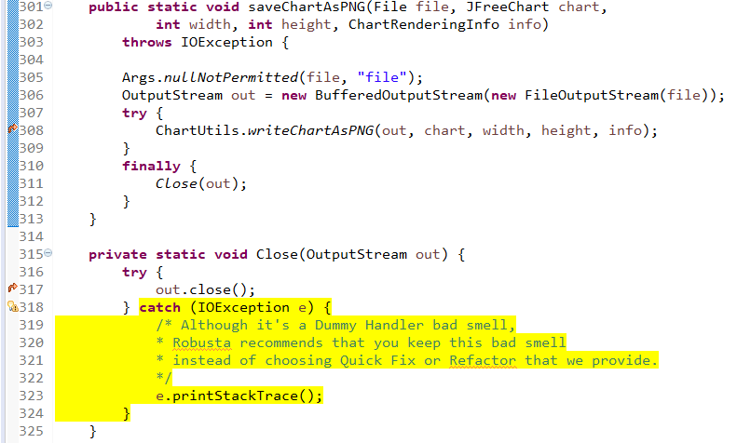
Exception Thrown Form Finally Block應用實例
消除Exception Thrown Form Finally Block壞味道
Notes:
而當前端收到這個 response 之後會跳出訊息視窗，通知使用者伺服器發生錯誤

Slide 60
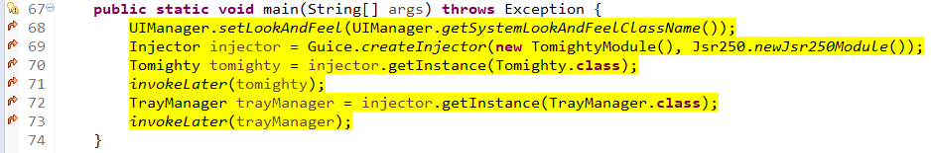
Unprotected Main Program 應用實例
偵測Unprotected Main Program
Notes:
壞味道經過修復之後，測試就順利通過了

Slide 61
Unprotected Main Program 應用實例
影片
Notes:
最後再用 Robusta 掃描ShowEditUnplanItemAction中的程式碼，
發現原本在上圖中第 53 行行號左邊的 Dummy Handler
標記已經消失，證明 Dummy Handler 已經被我們移除。

Slide 62

Unprotected Main Program 應用實例
消除Unprotected Main Program壞味道
Notes:
最後再用 Robusta 掃描ShowEditUnplanItemAction中的程式碼，
發現原本在上圖中第 53 行行號左邊的 Dummy Handler
標記已經消失，證明 Dummy Handler 已經被我們移除。

Slide 63
大綱
研究背景與動機
研究目標
背景知識
研究方法
應用實例
結論與未來展望
63

Slide 64
結論
將Robusta工具原有的壞味道消除方法重新修正及改善
將Careless Cleanup壞味道的快速修復功能實作於Robusta工具中
將Robusta工具應用於開源專案，且成功的消除程式碼中例外處理的壞味道
Notes:
雲端部分的程式碼獨立

Slide 65
未來展望
讓Careless Cleanup壞味道能夠在多層巢狀結構下快速修復的話，消除壞味道的功能將會更完善
Careless Cleanup壞味道能夠提供重構功能
Careless Cleanup和Exception Thrown From Finally Block壞味道消除後衍生的Dummy Handler壞味道是用印出來的方式，希望之後能夠將例外訊息記錄到日誌檔中。
Notes:
雲端部分的程式碼獨立

Slide 66
Q&A
66

